Slide 1
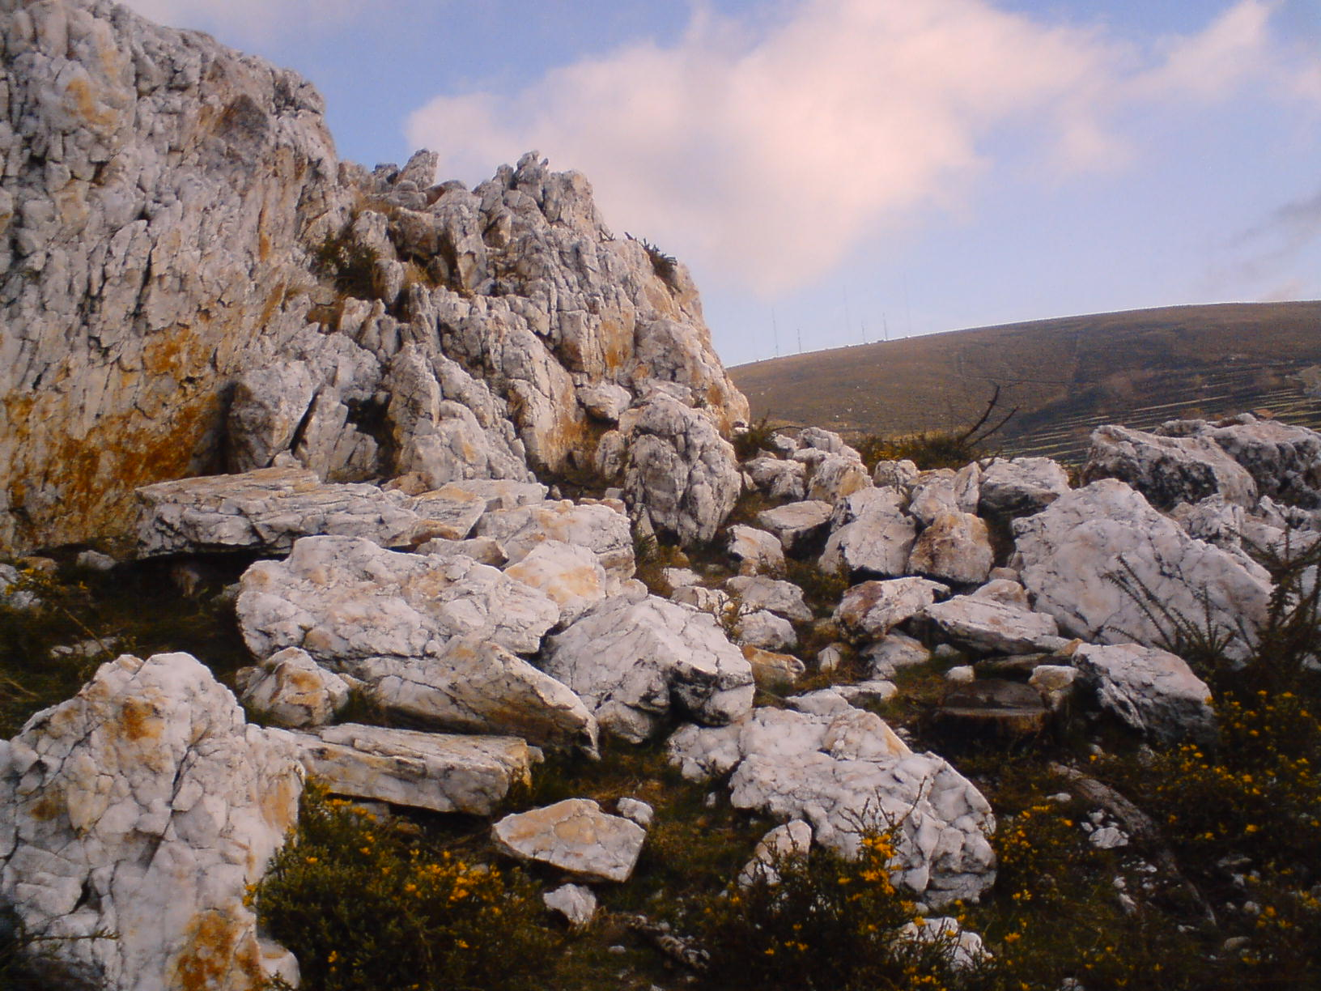
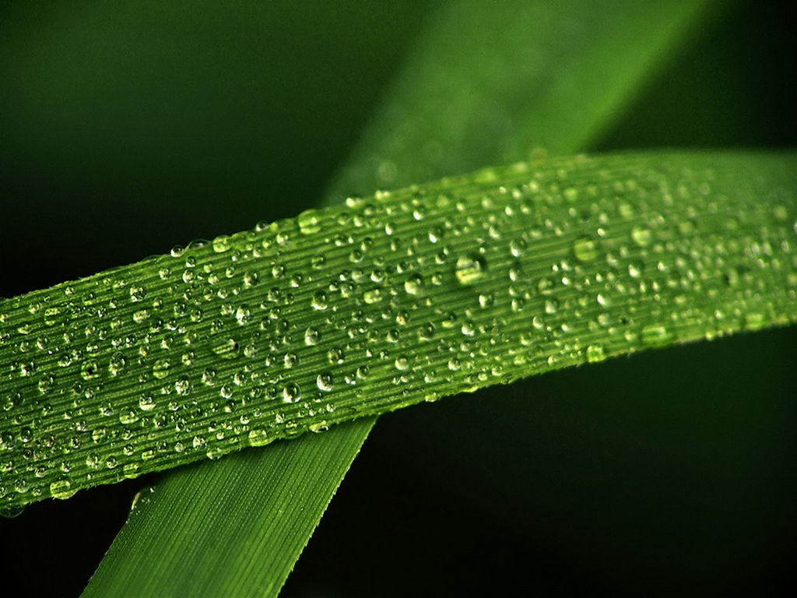
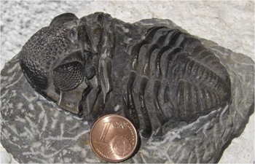
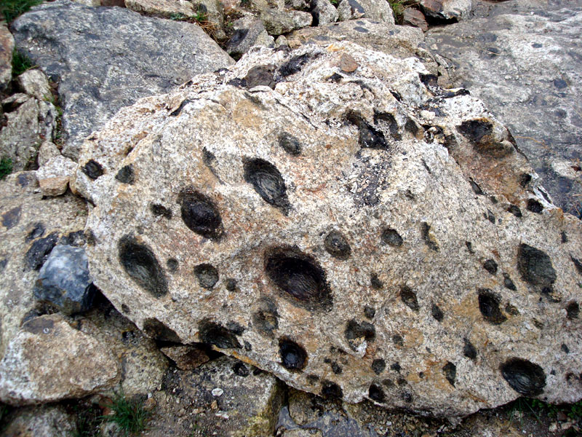
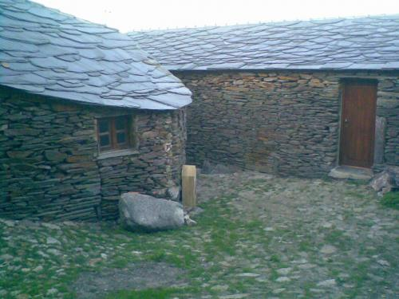
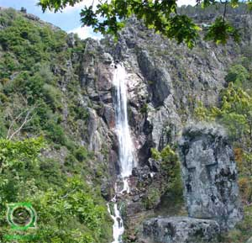

Uma viagem até Arouca…
Locais visitados:
Museu de Canelas;
Pedreira do Valério;
Frecha da Mizarela.
Marmitas de Gigante no Rio Caima
Objectivos
Promover o contacto com a natureza;
Valorizar o papel do trabalho de campo;
Enaltecer o espírito crítico;
Sensibilizar para a importância da preservação do ambiente;
Realçar a importância dos materiais locais e recursos sociais;
Compreender a importância dos fósseis na história da Terra.
Beatriz Nina nº2
Daniela Araújo nº4
Filipe Costa nº6
José Almeida nº11
Pedro Madeira nº15
Casa típica de Arouca
Trilobite Gigante de Canelas
Pedras parideiras
Serra da Freita

